Slide 1

BÁO CÁO ĐỒ ÁN PROJECT 2
Lớp T1.2109E0
Website shop bán giày thể thao SoccerStar
Thành viên
Lê Đàm Quân
Lê Thị Ngọc Huyền
Phạm Nguyễn Thành Long
Mai Quốc Tuấn
GVHD: Cô Đào Ngọc Anh
TP.HCM, Ngày 17 tháng 7 năm 2022
1

Slide 2

Nội Dung
Giới thiệu
Yêu cầu thực tế
Yêu cầu dự án
Sơ đồ triển khai
Kết quả kiểm tra
Kết luận và phát triển
Danh sách công việc

Slide 3
Giới thiệu
Ngày nay, với sự phát triển vũ bão của internet và thương mại điện tử, con người đã thay đổi thói quen về cách mua sắm, chọn lựa hàng hóa và vật chất cần thiết cho đời sống, thông qua mạng internet việc lựa chọn, mua sắm và đánh giá hàng hóa trở nên thuận tiện hơn bao giờ hết cho khách hàng. Các doanh nghiệp kinh doanh có thêm kênh bán hàng và tiếp thị đến với nhiều khách hàng hơn và tăng thêm doanh thu từ kênh internet.
Đánh giá được sự cần thiết về nhu cầu sử dụng giày và phụ kiện bóng đá của khách hàng ngày càng tăng, đặc biệt là giày bóng đá. Khả năng đáp ứng của các kênh hiện tại là chưa đủ thỏa mãn khách hàng, shop SoccerStar đã quyết định xây dựng website www.soccerstar.com nhằm mục tiêu tạo ra sự thuận tiện nhất cho các khách hàng có nhu cầu mua, đánh giá và lựa chọn được các loại giày và phụ kiện yêu thích.

Slide 4
Giới thiệu- Yêu cầu thực tế
Khách Hàng | Quản trị
Xem sản phẩm theo: danh mục, thương hiệu, sản phẩm mới, sản phẩm bán chạy, sản phẩm khuyến mãi. Tìm kiếm sản phẩm Xem chi tiết sản phẩm, đánh giá về sản phẩm. Mua sản phẩm. Đăng ký khách hàng thành viên. Feedback về website. Xem giới thiệu về cửa hàng. Xem các bản tin bóng đá. Xem hướng dẫn chọn size giày. Xem chính sách bảo hành. | Quản lý: Quản lý và phân quyền Admin theo chức năng Quản lý loại sản phẩm. Quản lý sản phẩm. Quản lý tin tức. Quản lý hệ thống Khách hàng. Quản lý khuyến mãi. Xem-trả lời phản hồi đến cửa hàng. Xem đơn hàng + tổng doanh thu. Quản lý sản phẩm: Cập nhật sản phẩm, tạo mới một sản phẩm hoặc xóa bớt sản phẩm. Xem các phản hồi của từng sản phẩm. Chỉnh sửa khuyến mãi từng sản phẩm. Quản lý khách hàng: Xem các đơn hàng, xử lý đơn hàng (in hóa đơn, tính doanh thu).

Slide 5
Giới thiệu- Yêu cầu của dự án
Chức năng:
- Cung cấp thông tin về sản phẩm.
- Cho phép đặt hàng qua mạng.
Chức năng chưa thực hiện:
- Không quản lý thanh toán, chỉ xác nhận giao hàng để tính doanh thu

Slide 6
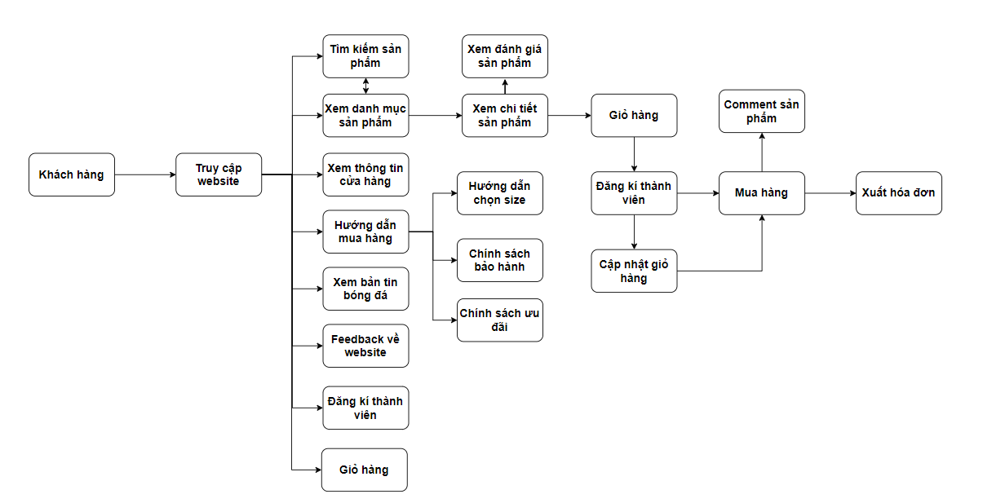
Giới thiệu- Mô hình web
A. User Sitemap

Slide 7
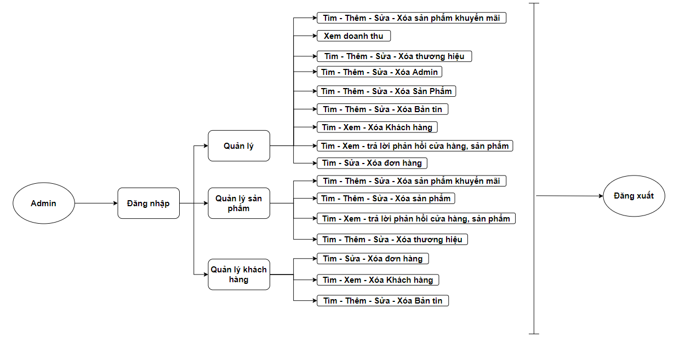
Giới thiệu- Mô hình web
B. Admin Sitemap

Slide 8
Kết Luận
ĐIỂM MẠNH Thiết kế phù hợp tâm lý người sử dụng và chủ đề Code chạy ổn định, ít bug Dữ liệu và website thể hiện rất sát với sitemap | ĐIỂM CẦN CẢI THIỆN Sự rõ ràng và tính logic của code, tên code, css và phân chia mục Tìm hiểu về code của các phần mà thành viên khác trong nhóm đã làm Cần đáp ứng đủ hết các yêu cầu được đưa ra
CƠ HỘI Ôn lại kiến thức đã học trên lớp và áp dụng vào thực tiễn Học hỏi giữa các thành viên với nhau để cùng phát triển Nhận biết được các điểm còn chưa rõ trong môn Dynamic Web Có thể áp dụng cho việc thiết kế Dynamic Web sau này | KHÓ KHĂN Thời gian chỉ vừa đủ để phát triển các điều kiện cần, sẽ tiếp tục cải tiến cho website Lần đầu, code trang lớn nên thời gian 1 tháng còn hơi thiếu.

Slide 9
Phát triển
Homepage: Thể hiện các sản phẩm bán chạy nhất, các sản phẩm được đánh giá cao nhất
Báo cáo lượng khách truy cập website
Báo cáo hoạt động của khách hàng thân thiết
Xác định hàng tồn kho quá lâu, sắp hết hạn → Chạy SALE giảm giá
Chat box tư vấn trực tuyến

Slide 10
Danh sách công việc
Bảng phân công Review 1
Thành viên |  | Giai đoạn chuẩn bị project
No | Tên | Mô tả công việc | Ngày bắt đầu | Ngày hoàn thành | Trạng thái
1 | Tất cả các thành viên | Đặt vấn đề, xác định yêu cầu | 03/06/2022 | 04/06/2022 | Hoàn thành
2 | Tất cả các thành viên | Input – Output hệ thống | 03/06/2022 | 04/06/2022 | Hoàn thành
3 | Tất cả các thành viên | Mô hình người dùng | 03/06/2022 | 04/06/2022 | Hoàn thành
4 | Tất cả các thành viên | Mô hình người Quản trị | 03/06/2022 | 04/06/2022 | Hoàn thành

Slide 11
Danh sách công việc
Bảng phân công Review 2
Thành viên |  | Giai đoạn chuẩn bị project
No | Tên | Mô tả công việc | Ngày bắt đầu | Ngày hoàn thành | Trạng thái
1 | Tất cả các thành viên | DFD flow Diagram | 08/06/2022 | 14/06/2022 | Hoàn thành
2 | Tất cả các thành viên | Entity Diagram | 08/06/2022 | 14/06/2022 | Hoàn thành
3 | Tất cả các thành viên | Database Design | 08/06/2022 | 14/06/2022 | Hoàn thành
4 | Tất cả các thành viên | Sitemap | 08/06/2022 | 14/06/2022 | Hoàn thành

Slide 12
Danh sách công việc
Bảng phân công Review 3
Thành viên |  | Giai đoạn chuẩn bị project
No | Tên | Mô tả công việc | Ngày bắt đầu | Ngày hoàn thành | Trạng thái
1 | Lê Đàm Quân | FE: Trang chủ, Hướng dẫn chọn size + Chính sách bảo hành, Tin tức, Chi tiết tin tức BE: Trang chủ quản lý, Quản lý admin, Quản lý tin tức | 15/06/2022 | 27/06/2022 | Hoàn thành
2 | Phạm Nguyễn Thành Long | FE: Danh sách sản phẩm, Chi tiết sản phẩm BE: Quản lý loại sản phẩm, Quản lý sản phẩm | 15/06/2022 | 27/06/2022 | Hoàn thành
3 | Mai Quốc Tuấn | FE: Giỏ hàng, đặt hàng, xác nhận đơn hàng. BE: Quản lý thương hiệu, Doanh thu, Quản lý đơn hàng | 15/06/2022 | 27/06/2022 | Hoàn thành
4 | Lê Thị Ngọc Huyền | FE: Liên hệ, Khách hàng đăng nhập, thông tin tài khoản BE: Quản lý khách hàng, Quản lý bình luận, Quản lý phản hồi cửa hàng | 15/06/2022 | 27/06/2022 | Hoàn thành

Slide 13


Thank You

Slide 14
Tài liệu tham khảo
Website: https://www.w3schools.com/
Tài liệu môn học: Dynamic Websites

